Slide 1
Observatorio de la sanidad IB
Dosier informativo 1
Datos básicos para la evaluación del Gasto Sanitario Público
en Baleares
Datos descriptivos básicos:
1-Análisis y evolución GS Público en Baleares
2-Distribución del GS Público en Baleares
3-Situación actual medicamentos
4-Situación actual conciertos
ADSP IB
12-09-2017

Slide 2
Baleares: Gasto sanitario público
Se dispone de dos fuentes públicas de datos :
Estadística de Gasto Sanitario Público Consolidado (EGSP) publicado por el Ministerio Sanidad.
https://www.msssi.gob.es/estadEstudios/estadisticas/inforRecopilaciones/gastoSanitario2005/home.htm
https://www.msssi.gob.es/estadEstudios/estadisticas/sisInfSanSNS/pdf/egspGastoReal.pdf
https://www.msssi.gob.es/estadEstudios/estadisticas/docs/EGSP2008/egspPrincipalesResultados.pdf
Detalla el gasto real consolidado por comunidad autónoma. Cubre del año 2002 al 2015.
2) Presupuestos govern balear (Portal Govern y CIVIO).
http://www.caib.es/sacmicrofront/home.do?mkey=M226&lang=ca
http://pressupostsillesbalears.cat/ca/
http://www.caib.es/sacmicrofront/contenido.do?idsite=1847&cont=89211
http://pressuposts.caib.es/www/ant/pr2017-def/index.html
http://pressupostsillesbalears.cat/es/
Incluye los presupuestos anuales hasta 2017. El aprobado para 2017 es de 1.494 millones de €
Los datos de GS público consolidado (EGSP) siempre son superiores a los presupuestados
El Ib salut realiza un seguimiento contable interno (Forecast) no disponible públicamente.

Slide 3
Baleares: Evolución del GS público en valores absolutos 2009/2017
en millones de €
El GS público en Baleares disminuyó a partir de 2010.
Se ha recuperado algo en los últimos tres años, pero es mucho menor que antes del inicio de la crisis.
El presupuesto aprobado por el Govern para 2017 es de 1.494 millones de €.
Fuente:
2009 a 2105 EGSP Ministerio gasto real consolidado http://msssi.gob.es/estadEstudios/estadisticas/sisInfSanSNS/pdf/egspGastoReal.pdf
2016 y 2017. Presupuesto Govern Balear http://pressupostsillesbalears.cat/es/politicas/41/sanidad#view=functional
Nota : * Los datos 2016 y 2017 son presupuestos..

Slide 4
Baleares: GS público en valores absolutos GS real consolidado vs Gasto presupuestado
en millones de €
Los datos de gasto consolidado EGSP del Ministerio siempre son superiores a los presupuestados (entre 6 % y 14 % es decir entre 70 y 140 millones de € durante el periodo 2012 a 2015).
Los años anteriores a 2012, especialmente 2010 y 2011, el gasto consolidado fue muy superior al presupuestado.
Los presupuestos de los años estudiados (2009 -2015) son por tanto deficitarios y sólo un aproximación al gasto real.
No se dispone de datos consolidados de 2016 y 2017 para poder comparar.
https://www.msssi.gob.es/estadEstudios/estadisticas/inforRecopilaciones/gastoSanitario2005/home.htm
http://pressupostsillesbalears.cat/es/

Slide 5
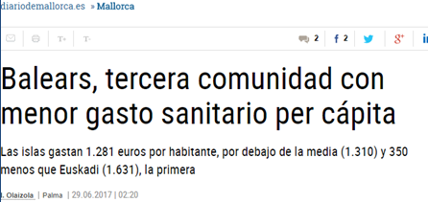
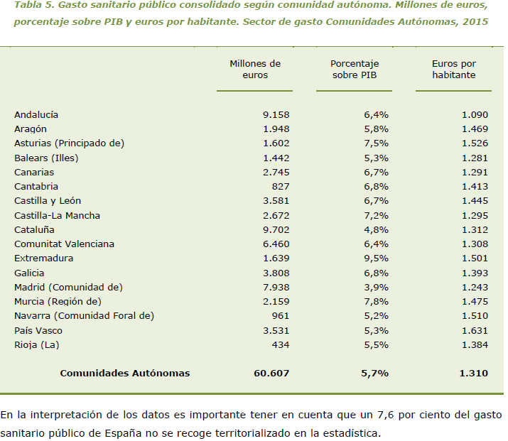
Baleares: GS público per cápita Valores y comparación otras CCAA
Datos EGSP 2015: El GS público per cápita de Baleares , es el 3ª por la cola de las CCAA según los datos publicados por el Ministerio (1):
1.281 € por hab (media nacional 1.310 €)
El % sobre el PIB dedicado a sanidad pública (5,3%), se encuentra muy por debajo de la media nacional que es de por sí muy baja comparada con otros países europeos.
Datos 2017. Se estima que el GS público per cápita calculado en base al presupuesto será de (2):
1.297 € por hab para IB (media nacional 1264 €)
Ligera mejoría respecto a 2015. Se coloca en la media estatal, debido a que muchas otras CCAA han bajado el GS público per cápita y también es más baja la media nacional
Según datos de la FADSP fue de 1.307 € por hab en 2016 (3)
Históricamente el GSP per cápita de IB está en la cola de las CCAA y aunque se ha recuperado algo en los presupuesto recientes, es necesario que en Baleares podamos recobrar los valores previos la crisis y tener un GSP al menos similar a otras CCAA.
(2) https://www.diariofarma.com/2017/08/30/las-diferencias-inversion-per-capita-ccaa-se-duplicaron-desde-2007
(1) http://www.diariodemallorca.es/mallorca/2017/06/29/balears-tercera-comunidad-menor-gasto/1228332.html
https://www.msssi.gob.es/estadEstudios/estadisticas/docs/EGSP2008/egspPrincipalesResultados.pdf
(3) http://www.fadsp.org/documents/Salud2000/151/politica%20sanitaria.%20CCAA.pdf

Slide 6
Presupuesto CA Balears 2017 4.647 mill €
Conselleria de Salut : 1.475 mill €
Presupuesto 2017: 4.647 mill € Deuda pública: 949 mill €
Conselleria de Salut 1.475 mill € (40 % del presupuesto sin deuda pública)
http://boe.es/diario_boe/txt.php?id=BOE-A-2017-558

Slide 7
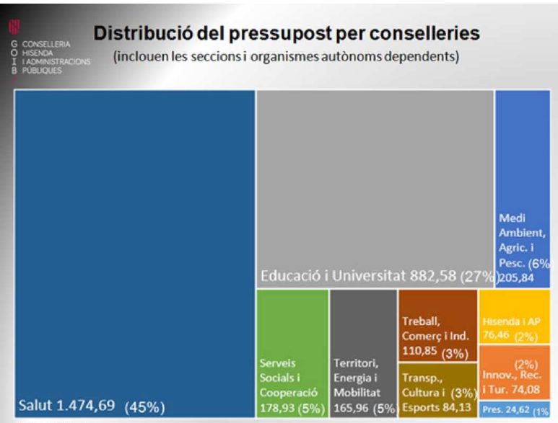
Distribución presupuesto CA Balears 2017 4.647 mill € (Un 20,4% devoluciones deuda)
Conselleries: 10 principals
Deute públic:
948,73 (20,4%)
http://consalud.es/comunidades-autonomas/sanidad-la-nina-bonita-de-los-presupuestos-de-baleares-para-2017-30938

Slide 8
Resumen 1
-Baleares es una de las comunidades autónomas con un mayor nivel de privatización de la sanidad (40% del total de gasto sanitario) , y al mismo tiempo de las que menos gasto dedica a la sanidad pública.
-El GS público disminuyó en Baleares de forma importante en los últimos años. En 2015, las estadísticas colocaban a Baleares como la comunidad con el 3er menor GS público per cápita, solo por delante de Madrid y Cataluña.
-En 2016 y 2017, los presupuestos en sanidad han aumentado ligeramente, pero a falta de conocer el gasto consolidado , y el grado de cumplimiento del presupuesto de estos años, no parece que se recuperen los niveles de gasto público alcanzados hace 6 o 7 años. El gasto presupuestado en 2017 es inferior al gasto consolidado de 2010 (-18%) y algo superior al de 2016 (+2%).
-En la actualidad el gasto sanitario, representa el 32 % del total de presupuesto de la comunidad autónoma. Si descontamos la parte presupuestaria dedicada a devolver la deuda pública, el GS público representa el 40 % del presupuesto de la comunidad autónoma.

Slide 9
2- Distribución del GS público en Baleares
¿Cómo se distribuye y prioriza el GS público?

Slide 10
Baleares: Distribución del GS público por partidas Nóminas, medicamentos y conciertos son los principales destinos del gasto
Capítulo I (Nóminas): 48 %
Medicamentos hospital (Farmacia hospitalaria del capítulo II): 11%
Medicamento en receta (Farmacia del capítulo IV): 14%
Conciertos con provisores ajenos al servicio de salut : 11 %
Resto (Inversiones, Material Sanitario, Mantenimiento, Suministros,…): 16 %
Fuente: Ibsalut 2016

Slide 11
Resumen 2 ¿Cómo se distribuye y prioriza el GS público en Baleares?
El gasto en nóminas es la partida del GS público mayor, cerca del 50 % del total. Sufrió una disminución del -6 % entre 2009 y 2015. Se han recuperado algo en 2016 (se estima aproximadamente +3% en 2016 respecto a las de 2011).
Cabe destacar el importante y creciente % de GS público dedicado a medicamentos. Representa actualmente un 25% del GS público (sumando gasto en receta + hospital).
El peso de los medicamentos en el presupuesto de la comunidad autónoma es del 12 % (más de la mitad del presupuesto de Educación y superior al presupuesto del resto de las consellerias).
Ha aumentado el % del GS público dedicado a conciertos, actualmente un 11% del total. Se ha multiplicado por 2 entre 2009 y la actualidad. Aumento debido a pagos a concesionarias y conciertos con proveedores privados.

Slide 12
Baleares: Evolución del GS público 2009/2015, por partidas
Millones de €
La clasificación económico-presupuestaria agrupa las diferentes partidas de gasto de la siguiente forma:
.Remuneración personal: Gasto en Nóminas
-Consumo intermedio: Gastos en bienes y servicios (Material sanitario ,suministros , análisis, prótesis, medicamentos hospital, …)
-Conciertos: Asistencia sanitaria con medios ajenos, proveedores privados
-Transferencias corrientes: Fundamentalmente gasto de medicamentos en receta.
-Gastos de capital: Inversiones en el servicio de salud.
Fuente. EGSP Ministerio: https://www.msssi.gob.es/estadEstudios/estadisticas/sisInfSanSNS/pdf/egspGastoReal.pdf

Slide 13
Baleares: Evolución del GS público 2009/2015, por partidas Diferencias relativas en %
Clasificación económica presupuestaria
Clasificación funcional
Menos gasto en capital (inversiones), en transferencias y en remuneración personal.
Aumento en las partida de conciertos (+121%) con proveedores ajenos al servei de salut y en consumo intermedio (medicamentos hospital) (+14%)
Menos inversión en estructuras (capital), en atención primaria, en salud pública, en medicamentos en receta.
Aumento en servicios hospitalarios (cuando incluye el gasto en medicamentos) (+11%) y en Traslados, protesis y dispositivos terapéuticos (+10%)
Fuente. EGSP Ministerio: https://www.msssi.gob.es/estadEstudios/estadisticas/sisInfSanSNS/pdf/egspGastoReal.pdf

Slide 14
Baleares: Evolución del GS público 2011/2015 Agrupando en «Farmacia global»: Gasto medicamentos receta + hospitalarios
La disminución del GS público global en Baleares es del -1%
El GS en medicamentos receta + hospitalarios (farmacia global) aumenta 12 % (+38,5 millones de €)
La partida del gasto en servicios hospitalarios y especializados , disminuye un 10,7 %. (-96,6 millones de €)
El de atención primaria disminuye un 17,5 % (-36,2 millones de €)
En la partida de farmacia global se incluye el gasto de medicamentos en receta + medicamentos hospital. En la partida de Servicios hospitalarios y especializada se descuenta el gasto en medicamentos hospital

Slide 15
Resumen 3 ¿Cómo se distribuye y prioriza el GS público en Baleares?
Comparando 2009 y 2015, se observa que la disminución del gasto público, se ha centrado en determinadas partidas, mientras que otras han visto aumentados los recursos.
La disminución del gasto ha ido en detrimento de
las inversiones en el sistema de salud, disminución de -54% (- 27 mill de €)
de la remuneración del personal -6% (- 44 mill de €)
de los servicios de atención primaria -12% (-23 mill de €)
de salud pública (-8%)
y del gasto en medicamento en receta -13% (-29 mill €)*
Por el contrario ha aumentado espectacularmente el gasto dedicado a
Conciertos +121,2% (+79,5 mill de €)
En gasto farmacia hospital y global (El gasto de farmacia global (receta + hospital) aumenta + 12,1 %. (+38,5 mill de €) (2011 vs 2015).
y algo en traslados, prótesis y aparatos terapéuticos +10%
Se ha producido una derivación de recursos del servei de salut, en perjuicio de los gastos de personal, de los servicios de atención primaria, hospitalarios y especializada, que han disminuido. Y por otro lado incremento del gasto en medicamentos (debido fundamentalmente al aumento de sus precios en el hospital) y al incremento del gasto del apartado conciertos.
Por todo ello en estos momentos parece que donde habría que centrar las medidas de eficiencia es en farmacia y en conciertos.

Slide 16
3-Situación actual medicamentos

Slide 17
Gasto farmacéutico global + prod. sanitarios Baleares 2016: 455,5 millones €
60 %
-Presupuesto global de la comunidad autónoma 2017: 4.647 mill € (Deuda pública: 949 mill €)
-Presupuesto de sanidad 1.475 mill € (un 40 % del presupuesto sin deuda pública)
-Gasto en medicamentos y prod sanitarios 2016: 455,5 mill € (un 12% del total del gasto de la comunidad autónoma)

Slide 18
Gasto farmacéutico global en Baleares
(medicamentos por receta + hospital + prod. sanitarios)
Baleares 2014-2016
+ 14,7 %
El peso de los medicamentos en el presupuesto de la comunidad autónoma es del 12 %, más de la mitad del presupuesto de Educación y superior al presupuesto del resto de las consellerias.
Con 60 millones /año el servei de salut podría contratar l al menos 1.200 profesionales sanitarios adicionales.
Aumento de 61,9 mill € en 2015 y de 58,3 mill € en 2016 (120,2 mill € más en dos años)
http://www.minhafp.gob.es/es-ES/CDI/Paginas/EstabilidadPresupuestaria/InformacionAAPPs/Indicadores-sobre-Gasto-Farmac%C3%A9utico-y-Sanitario.aspx

Slide 19
Gasto farmacéutico global Baleares Evolución 2011-2016 (medicamentos receta + hospital)
Millones de €
El gasto en medicamento en receta disminuyo -13% entre 2009 y 2015. En 2016 y en el actual 2017 están aumentado de nuevo.
El gasto en farmacia hospitalaria en 2016 fue un + 43% superior al gasto de 2011.
El gasto de farmacia global (receta + hospital) aumenta + 12,1 % (2011 vs 2015)
Es preocupante como afrontar el precio abusivo de los nuevos medicamentos que se dispensan en los hospitales.
Fuente: Ib salut

Slide 20
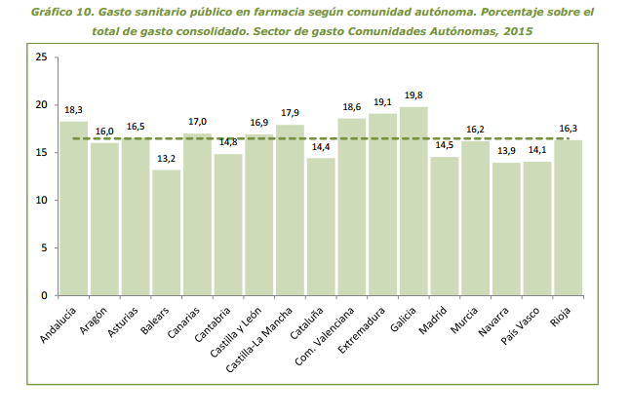
Gasto en medicamentos en receta respecto al GS público de IB 2015
El % de GS público dedicado a medicamentos en receta en Baleares es el más bajo de las CCAA 2015. Es un buen indicador de gasto eficiente, aunque siguen habiendo áreas de mejora:
-Por ejemplo el año 2016 los fármacos SYSADOAs que no han demostrado eficacia en osteoartritis, supusieron un gasto en IB de 1.3 mill de € (facturación en receta médica oficial).
-Entre los objetivos por cumplir se encuentran tal y como se recoge en la memoria del IBsalut, la gestión y uso racional de los medicamentos, para lo que prevé impulsar “la gestión coordinada de la farmacoterapia y la integración funcional de los servicios de farmacia y farmacología de los diferentes niveles asistenciales”, así como “Facilitar el acceso a una información farmacoterapéutica independiente y de calidad y actualizada en el marco de la página web de El comprimido". (DIARIOFARMA 10.11.2016). Hasta el día de hoy no puesto en marcha.
-En 2016 y 2017 se están produciendo aumentos anuales del orden del 4-5% de los medicamento en receta.
https://www.msssi.gob.es/estadEstudios/estadisticas/docs/EGSP2008/egspPrincipalesResultados.pdf

Slide 21
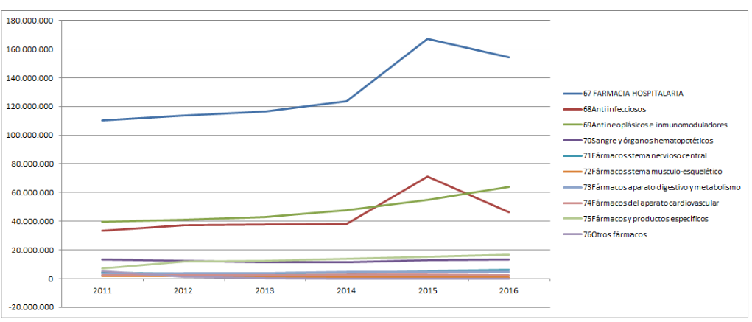
Gasto en medicamentos hospital en IB: Medicamentos antiinfecciosos (Hep C) y oncológicos principales causantes del aumento del gasto hospitalario
Grandes aumentos del gasto en medicamentos hospitalarios a partir de 2014, que se consolidan en los siguientes años. (+40% acumulado entre 2011 y 2016)
Los principales causantes del aumento del gasto son los medicamentos antiinfecciosos (debido a los antivirales anti Hepatitis C) y los medicamentos oncológicos
Fuente: Ib salut

Slide 22
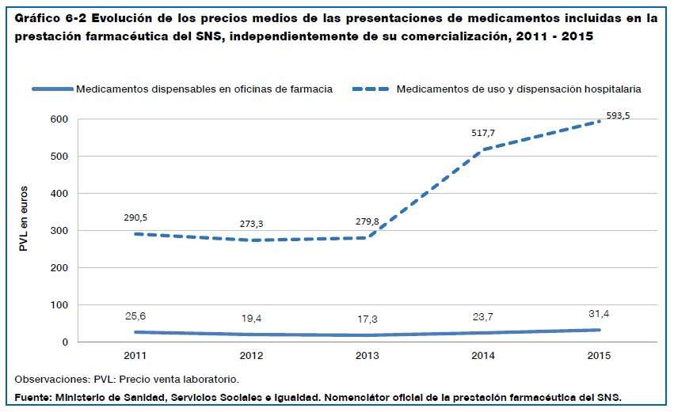
Gasto en medicamentos hospital:
Gran aumento del precio medio de los medicamentos hospitalarios en España últimos 5 años
Precios abusivos
de los nuevos medicamentos protegidos por patente

Slide 23
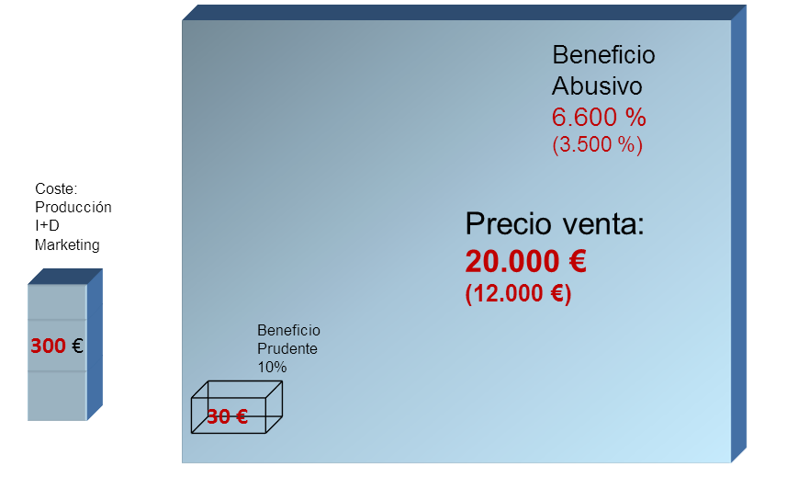
Coste y precio de venta de un medicamento
Ejemplo Sofosbuvir para Hepatitis C
Es preocupante como afrontar el precio abusivo de los nuevos medicamentos que se dispensan en los hospitales.
Ejemplo de Sofosbuvir : El servicio de salud debe pagar un precio un precio que representa un 3.500 % de beneficio neto para el laboratorio farmacéutico.
Adaptado de Lamata F, pp 103: http://www.europarl.europa.eu/RegData/etudes/STUD/2016/587304/IPOL_STU(2016)587304_EN.pdf

Slide 24
Precio de los medicamentos en los diferentes
Niveles de decisión
Hospital
Comunidad Autónoma
CFT autonómica
CFT en hospitales
Las medidas de eficiencia aportadas por el sistema de salud a nivel de hospital y de Comunidad Autónoma tienen un límite (En evaluación y posicionamiento terapéutico, en la gestión, centrales compras, en la aplicación de modelos como los de riesgo compartido,, subastas, etc, etc ).
Siempre puede mejorar la eficiencia pero el problema esencial esta en otro lado: el altísimo precio de los medicamentos que la actual regulación permite.
Notes:
El uso de un método común:
facilita el compartir los informes ya que todos ponemos lo mismo en los mismos sitios, en cada centro ya se acostumbra uno a un modo de presentar las cosas y es más fácil de seguir/leer los informes
el método común esta basado en los métodos que ya se utilizaban por los farmacéuticos de hospital desde hace tiempo, al consensuar un método común se coge de los métodos de cada uno lo mejor de ese, como cada uno es más experto en diferentes aspectos, el método común permite obtener un método mejorado que al ser usado por muchos , cada uno aporta mejoras en diferentes campos y el resultado es un método mejor en todos los campos.
En una encuesta realizada en 2007 por el grupo a los 513 hospitales con mas de 75 camas, en la que respondieron 200 hospitales (39% de los hospitales, 57% de las camas) el 62% usaban modelo MADRE (el 95% en los hospitales de > 500 camas) y se creó en 2005, hoy día es mucho más. El 85.5% usaban los informes de GENESIS y les eran útiles. En los 416 informes en la web de 2004 a 2007 , la incorporación de los 9 apartados del método madre fue creciendo , siendo la mediana en 2007 de incorporación de los 9 apartados.
Integral: incluye todos los aspectos, es más completo que otros centrados en la evaluación económica, donde se consideran en menor medida aspectos posteriores de aplicación práctica, efectividad, seguridad en el uso, impacto presupuestario. U otros métodos más centrados en eficacia y seguridad clínica que en el aspecto económico solo consideran el coste/día del fármaco.
Transparente: tanto el método como los informes son públicos, pueden ser contrastados, los de elaboración por el grupo se someten a alegaciones que después aparecen con el informe. El proyecto de mejora del MADRE ha incluido solicitud de propuestas a farmacéuticos de hospital destacados así como a otros colectivos, que han valorado como muy bueno el método para la función que tiene y han hecho propuestas en áreas concretas que han sido valoradas y con frecuencia incorporadas.
Se actualiza:
Se han hecho evaluaciones de los propios informes y análisis con el fin de ser autocríticos y buscar oportunidades de mejora(evaluación de los informes de 2004 a 2007 en la web, análisis de comparadores y comparaciones indirectas en los informes, evaluaciones económicas en los informes..). Continuamente al ser utilizado por muchos hay propuestas de mejora, que se van incorporando en la realización de informes ej comparaciones indirectas, posicionamiento, etc, cuando se hacen proyectos de mejora se escucha a los que las usan y otros profesionales para incorporar las sugerencias y se incorpora cuando se hace revisión del método, ahora saldrá la nueva versión aunque en los informes ya se van incorporando y los informes se cuelgan en la web.
ESTA DIAPO LA PUEDO COMPLETAR CON OTRAS DIAPOS DE LO QUE PONGO EN LAS NOTAS

Slide 25
Comisión interministerial de Precios
Asignación de precios en España
Ministerio y CIPM
Estatal
Falta transparencia y de método (CNMC, Tribunal Cuentas)
Comisión Interministerial de Precios de los Medicamentos (CIPM).
La composición :
Ministerio de Sanidad
Ministerio de Economía
Ministerio de Hacienda
Ministerio de Industria
2->3 representantes de las Comunidades Autónomas
CIPM
Baleares participa
http://saluddelujo.eldiario.es/video.php

Slide 26
Necesidad de un cambio de regulación que impida precios abusivos de los medicamentos
Transparencia de costes de producción y de I+D de los nuevos medicamentos
El conocimiento y transparencia de costes de producción más de I+D, son esenciales, para negociación de precios equilibrada.
Transparencia en los procedimientos de negociación y asignación de precios para el SNS.
Agencia de evaluación independiente de la AEMPS y de la industria con liderazgo con participación técnicos expertos del SNS y las CCAA
La docencia e investigación con fondos y plataformas públicas de financiación.
Desvincular precio e investigación
Baleares: Necesidad de mayor intervención a nivel estatal y a nivel de CA

Slide 27
Baleares: Necesidad de mayor intervención a nivel estatal y a nivel de CA
ALTOS PRECIOS DE LOS MEDICAMENTOS.
Se precisa la toma de iniciativas para la sostenibilidad del servei de salut y el uso eficiente de los medicamentos (ADSP-IB):
Dotación suficiente para mejorar los recursos y estructuras técnicas de la sanidad pública, dirigidas a la evaluación de medicamentos, material, dispositivos y tecnología sanitaria, y a la promoción del uso racional con criterios de eficiencia.
Desarrollar iniciativas del sistema de salud para garantizar una negociación justa, equitativa y transparente de los precios de los medicamentos, los dispositivos y la tecnología sanitaria, evitando los precios abusivos de los mismos. (Iniciativa “No es sano”).
Potenciar la docencia, la gestión del conocimiento científico y la investigación en el área del medicamento y la tecnología sanitaria, con recursos del sistema público de salud, con independencia de la industria farmacéutica y tecnológica.
Intervención activa de la CA para la modificación del sistema vigente de regulación de precios y por la transparencia de la asignación de precio de los nuevos medicamentos para el sistema público de salud
La información independiente, crítica y de calidad es la base para conseguir un uso racional y eficiente de los medicamentos. Y ello entra en conflicto con los intereses de la industria farmacéutica, que utiliza su potentes medios promocionales y legales para defender sus intereses

Slide 28
3-Situación actual conciertos

Slide 29
Baleares: Distribución del GS público por partidas Nóminas, medicamentos y conciertos son los principales destinos del gasto
Conciertos con provisores ajenos al servicio de salut :11 %
161,4 millones de € en el presupuesto de 2017
Fuente: Ibsalut 2016

Slide 30
Baleares: Evolución del Gasto sanitario público en conciertos 2009/2017
En millones de €
Asistencia sanitaria con medios ajenos
El Gs público dedicado a conciertos ha pasado de 65,5 mill de € en 2009 a 161,4 mill de € en 2017
El Gs público dedicado a conciertos por tantp se ha multiplicado por 1,5 (146%) entre 2009 y 2017 .
Pendiente determinar % destinados a concesiones y pagos de los cánones asociados, de HUSE (a partir del 2010), CAN MISSES (a partir de 2014) y los CENTROS DE SALUD (desde 2011).
Fuentes de datos:
-EGSP consolidado Ministerios: Años 2009 a 2015
-Presupuestos IB: Años 2016 y 2017
http://msssi.gob.es/estadEstudios/estadisticas/sisInfSanSNS/pdf/egspGastoReal.pdf

Slide 31
Baleares: Evolución del Gasto sanitario público en conciertos 2005/2014
https://www.fundacionidis.com/wp-content/informes/informe_analisis_situac_idis2017_web.pdf

Slide 32
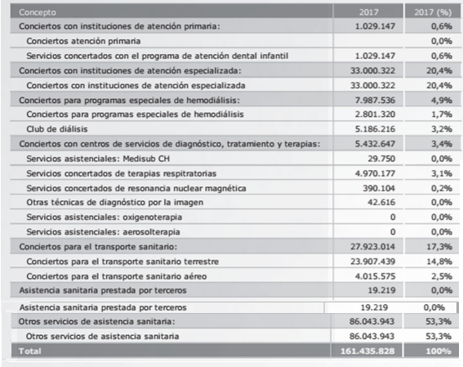
Baleares: Gasto sanitario público en conciertos
2017: Presupuesto de 161 mill € para asistencia sanitaria por medios ajenos
Del presupuesto en sanidad pública para el año 2017, la partida destinada a asistencia sanitaria con medios ajenos cuenta con un presupuesto de 161,4 millones de € (11 % del total).
La mayoría del presupuesto público para provisión del servicio privada se destinan a instituciones de atención especializada, transporte sanitario y «otros servicios de asistencia sanitaria» sin especificar .

Slide 33
Resumen 5
Baleares: GS público en conciertos En 2017, presupuesto de 161,4 mill € para asistencia sanitaria por medios ajenos:
33 mill de € (20,4% del presupuesto) para conciertos irá a instituciones de atención especializada,
8 mill de € en programas de hemodiálisis , lo que equivale al 4,9% de todo el presupuesto;
5,4 mill de € (3,4 %) se dedicarán a servicios de diagnóstico, tratamiento y terapias diversas como Medisub (terapia hiperbárica), terapias respiratorias, concertaciones para resonancia nuclear magnética y diagnóstico por imagen, oxigenoterapia y aerosol terapia;
27,9 mill de € (17,2%) al transporte sanitario terrestre y aéreo
1 mill de € a servicios concertados con el programa de atención dental infantil, el 0,6% del total;
86 mill de € (53 %) se dedican a otros servicios de asistencia sanitaria, sin especificar (duda se si se incluyen aquí o no, los pagos de cánones alas consesionarias)
Con respecto a los conciertos y concesiones, el gasto no ha parado de crecer. En el caso de los conciertos, por la supuesta eficiencia de los mismos, aunque el incrementar el gasto en un concierto no supone un reflejo en la reducción del gastos asistenciales , sino que es un gasto añadido adicional.
https://ultimahora.es/noticias/economico/2017/04/18/261814/balears-segunda-comunidad-mayor-gasto-sanitario-privado.html#cxrecs_s

Slide 34
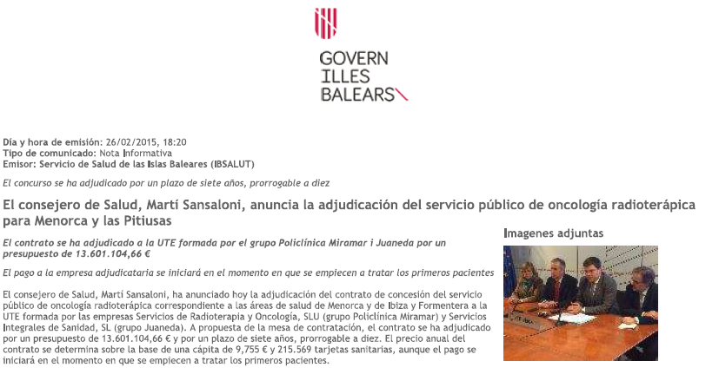
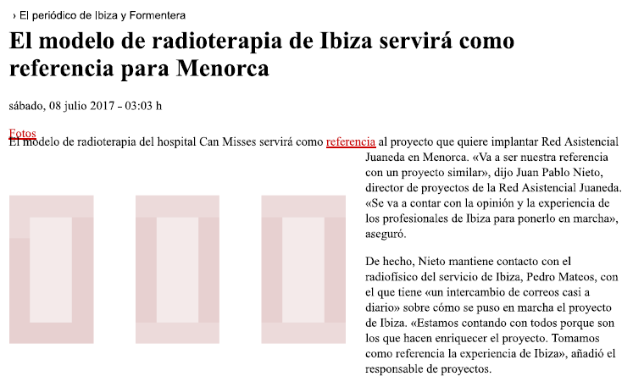
Conciertos. Radioterapia en Ibiza y Menorca
Se ha abierto la Radioterapia en Ibiza y se va a abrir la de Menorca dejando toda la gestión, incluidos los profesionales sanitarios, al sector privado.
Esta es una nueva forma de colaboración con las clínicas privadas, ya que se va a pagar por cartilla sanitaria y no por servicio realizado, en cuyo caso se cobrará independientemente de los servicios que hagan
2.015
2.017

Slide 35
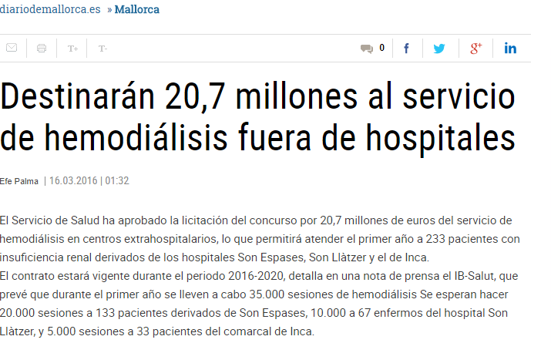
Conciertos: Hemodiálisis
El concurso de 20,7 millones de € es para los próximos 4 años, con un total de 233 pacientes derivados (133 de H Son Espases, 67 de Son LLàtzer y 33 de Inca) 6.
http://www.diariodemallorca.es/mallorca/2016/03/16/destinaran-20-millones-servicio-hemodialisis/1101821.html

Slide 36
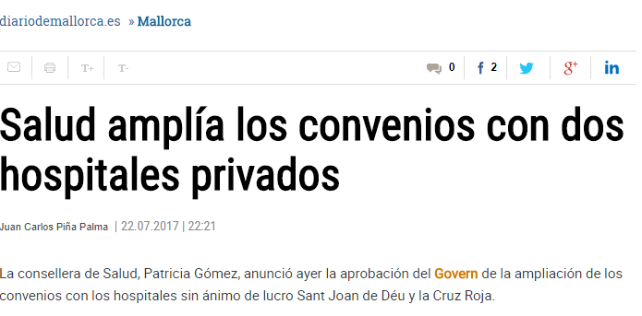
http://www.diariodemallorca.es/mallorca/2017/07/22/salud-amplia-convenios-hospitales-privados/1234544.html
Conciertos:
Hospitales Cruz Roja y Sant Joan de Deu
La consellera de Salud, Patricia Gómez, anunció ayer la aprobación del Govern de la ampliación de los convenios con los hospitales sin ánimo de lucro Sant Joan de Déu y la Cruz Roja.
Se trata de convenios de colaboración suscritos el año 2013 entre el Servei de Salut y estos dos edificios sanitarios. Esta modificación permitirá extender la duración máxima de los acuerdos de diez a veinte años. De esta forma se incrementará la colaboración hasta el 2033.

Slide 37
Resumen 6
Necesidad de terminar con los recortes y aumentar los recursos destinados a sostener la sanidad pública en su áreas asistenciales y de inversión.
Necesidad de revertir la actual situación orientada a un progresivo aumento de la sanidad privada en detrimento de la pública.
Medicamentos: Intervención activa de la CA para la modificación del sistema vigente de regulación de precios y por la transparencia de la asignación de precio de los nuevos medicamentos para el sistema público de salud. Potenciar el uso racional de los mismos.
Conciertos y concesiones: No ha parado de crecer la incorporación de nuevos servicios con financiación pública y provisión privada. En el caso de los conciertos, por la supuesta eficiencia de los mismos, aunque el incrementar el gasto en un concierto no supone un reflejo en la reducción del gastos asistenciales, sino que es un gasto añadido adicional, necesidad de justificación, evaluación y seguimiento

Slide 38
Referencias
Referencias a pie de diapositiva. Las de mayor interés:
Ministerio de Sanidad. Estadística de Gasto Sanitario Público (EGSP) https://www.msssi.gob.es/estadEstudios/estadisticas/inforRecopilaciones/gastoSanitario2005/home.htm
Ministerio de Hacienda. Indicadores sobre Gasto Farmacéutico y Sanitario. Hasta abril 2017 http://www.minhafp.gob.es/es-ES/CDI/Paginas/EstabilidadPresupuestaria/InformacionAAPPs/Indicadores-sobre-Gasto-Farmac%C3%A9utico-y-Sanitario.aspx
Ministerio de Sanidad. Principales resultados. Estadística de Gasto Sanitario Público 2015
https://www.msssi.gob.es/estadEstudios/estadisticas/docs/EGSP2008/egspPrincipalesResultados.pdf
Análisis de situación 2017 Instituto para el Desarrollo e Integración de la Sanidad (IDIS) Madrid, marzo 2017
https://www.fundacionidis.com/wp-content/informes/informe_analisis_situac_idis2017_web2.pdf
La privatización sanitaria de las Comunidades Autónomas 2017. FADSP 4º Informe
http://www.fadsp.org/documents/Salud2000/151/politica%20sanitaria.%20CCAA.pdf
El libro de la sanidad pública española en cifras. 2016
http://www.cesm.org/wp-content/uploads/2017/03/LIBRO_SANIDAD_ESPANOLA_EN_CIFRAS_2016.pdf
Presupuestos CA Baleares 2017
http://boe.es/diario_boe/txt.php?id=BOE-A-2017-558
Referencias completas:
(1) Ministerio de Sanidad. Estadística de Gasto Sanitario Público (EGSP) https://www.msssi.gob.es/estadEstudios/estadisticas/inforRecopilaciones/gastoSanitario2005/home.htm
(2) Ministerio de Sanidad. Principales resultados. Estadística de Gasto Sanitario Público 2015https://www.msssi.gob.es/estadEstudios/estadisticas/docs/EGSP2008/egspPrincipalesResultados.pdf
(3) La privatización sanitaria de las Comunidades Autónomas 2017. FADSP 4º Informe http://www.fadsp.org/documents/Salud2000/151/politica%20sanitaria.%20CCAA.pdf
(4) Análisis de situación 2017 Instituto para el Desarrollo e Integración de la Sanidad (IDIS) Madrid, marzo 2017
https://www.fundacionidis.com/wp-content/informes/informe_analisis_situac_idis2017_web2.pdf
(5) Ministerio de Hacienda. Indicadores sobre Gasto Farmacéutico y Sanitario. Hasta abril 2017
http://www.minhafp.gob.es/es-ES/CDI/Paginas/EstabilidadPresupuestaria/InformacionAAPPs/Indicadores-sobre-Gasto-Farmac%C3%A9utico-y-Sanitario.aspx
(6) Lamata F. El gasto en medicamentos aumenta el triple que la atención primaria. 21/06/2017.
http://fernandolamata.blogspot.com.es/2017/06/el-gasto-en-medicamentos-aumenta-el.html
(7) Presupuestos CA Baleares 2017 http://boe.es/diario_boe/txt.php?id=BOE-A-2017-558
(8) Govern de les illes Balears. Portal de presupuestos de les Illes Ballears. , http://pressupostsillesbalears.cat/es/politicas#view=functional
(9) El IB-Salut gastó 51 millones más para pagar recetas y tratamientos. El Mundo. 19/02/2017 http://www.elmundo.es/baleares/2017/02/19/58a96bc5ca47415e098b4588.html
(10) CAS Madrid. El gobierno del cambio incrementa la privatización de la sanidad http://kaosenlared.net/baleares-el-gobierno-del-cambio-incrementa-la-privatizacion-de-la-dialisis/
(11) Enfermos renales reclaman que no se externalicen los tratamientos de diálisis. Diario de Mallorca. 14/02/2017
http://www.diariodemallorca.es/mallorca/2017/02/14/enfermos-renales-reclaman-externalicen/1189492.html
(12) Destinarán 20,7 millones al servicio de hemodiálisis fuera de hospitales Efe Palma 16.03.2016
http://www.diariodemallorca.es/mallorca/2016/03/16/destinaran-20-millones-servicio-hemodialisis/1101821.html
(13) Servicio de Salud de las Islas Baleares (IBSALUT) 26/02/201. Nota Informativa El consejero de Salud, Martí Sansaloni, anuncia la adjudicación del servicio público de oncología radioterápica para Menorca y las Pitiusas http://www.caib.es/pidip/dadesComunicat.do?lang=es&codi=8763700
(14) Descartada la rescisión del contrato de la radioterapia. Diario de Ibiza 19/11/2015
http://www.diariodeibiza.es/pitiuses-balears/2015/11/19/descartada-rescision-contrato-radioterapia/806517.html
(15) Baleares pide que el CISNS no trate aspectos de índole económica . El Global 16/06/2017
http://www.elglobal.net/politica-sanitaria/baleares-pide-que-el-cisns-no-trate-aspectos-de-indole-economica-CJ957224
(16) Manifiesto de la Asociación para la Defensa de la SANIDAD PÚBLICA de las Islas Baleares. En Palma, 16 de Febrero de 2017
http://adspillesbalears.org/es/manifiesto-adsp-illes-balears/

